Slide 1
XÂY DỰNG ỨNG DỤNG CALCULATOR
ĐỒ ÁN CUỐI KỲ
GVHD: Thầy Trần Công Tú
Thành viên nhóm:
-Phạm Huỳnh Thanh Lâm - 17110168
-Nguyễn Võ Hoàng- 17110143

Slide 2
Phần 1:Lý do chọn đề tài
Phần 2:Nội dung bài thuyết trình
Phần 3:Kết luận

Slide 3
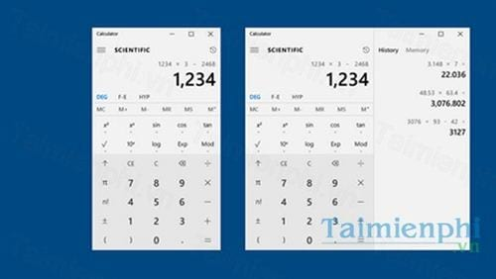
Phần 1:Lý do chọn đề tài
Vì sự thiết thực và gần gũi của máy tính đối với con người nói chung và đối với học sinh, sinh viên.
1

Slide 4
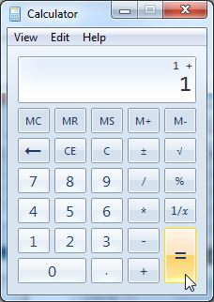
- Nhu cầu tính toán đơn giản nhưng nhanh chóng có được kết quả và chính xác
-Ngoài ra máy tính còn là một công cụ không thể sống trong đời sống của con người từ việc kinh doanh cho đến kiểm kê,thống kê hàng hóa...
2

Slide 5
Phần 2:Nội dung bài thuyết trình
Biểu thức hậu tố (postfix)
Postfix biểu diễn các biểu thức đằng sau (a + b thành a b +).Postfix được nhà khoa học máy tính Charles Hamblin phát minh vào năm 1950, trước đó sử dụng tên gọi là RPN (Reverse Polish Notation).
Biểu thức trung tố (infix)
Là biểu thức toán học như cộng trừ nhân chia như trong toán học
3

Slide 6
VÍ DỤ CHO BIỂU THỨC TRUNG TỐ VÀ HẬU TỐ
Infix |  | Postfix
x+y |  | xy+
x+y-z |  | xy+z –
x+y*z |  | xyz*+
x+(y-z) |  | xyz-+
4

Slide 7
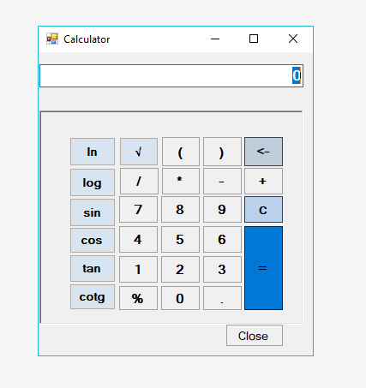
GIAO DIỆN CALCULATOR
5

Slide 8
Chuyển biểu thức từ trung tố sang hậu tố 12*2+3*((7+3)/2)
Ký tự | Stack st | Stack sh | String str1
12 | Empty | 12 | 12
* | * | 12 | 12
2 | * | 12 2 | 12 2
+ | + | 12 2 | 12 2*
3 | + | 12 2 3 | 12 2* 3
* | +* | 12 2 3 | 12 2* 3
( | +*( | 12 2 3 | 12 2* 3
( | +*(( | 12 2 3 | 12 2* 3
7 | +*(( | 12 2 3 7 | 12 2* 3 7
+ | +*((+ | 12 2 3 7 | 12 2* 3 7
3 | + * ( ( + | 12 2 3 7 3 | 12 2* 3 7 3
) | + * ( | 12 2 3 7 3 | 12 2* 3 7 3+
/ | + * ( / | 12 2 3 7 3 | 12 2* 3 7 3+
2 | + * ( / | 12 2 3 7 3 2 | 12 2* 3 7 3+2
) | + * | 12 2 3 7 3 2 | 12 2* 3 7 3 +2 / *
Final | Empty | 12 2 3 7 3 2 | 12 2* 3 7 3 +2 / * +
6

Slide 9
Tính toán biểu thức hậu tố ở trên
12 2* 3 7 3 +2/ * +
*
+
2
12
12*2=24
3
7
3
24
7+3=10
2
10
3
24
/
*
10/2=5
5
3
24
5*3=15
15
24
+
24+15=39
7

Slide 10
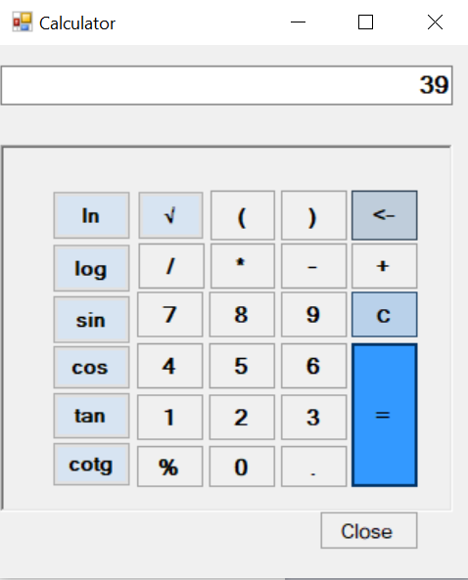
Kết quả của phép tính sau khi tính máy
8

Slide 11
Phép tính đặc biệt như Log(10)+1
Ký tự | Stack st | Stack sh | String str1
Log | Log | Empty | Empy
( | Log ( | Empty | Empy
10 | Log ( | 10 | 10
) | Log ( | 10 | 10 log
+ | + | 10 | 10 log
1 |  | 10 1 | 10 log 1 +
Final | Empty | 10 1 | 10 log 1 +
Result |  |  | 2
9

Slide 12
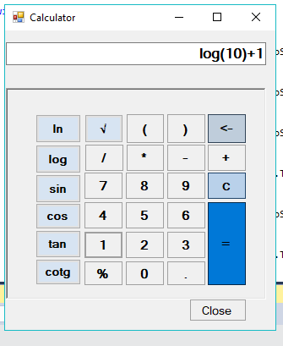
Sau khi tính ta được kết quả
Log(10)+1=2
10

Slide 13
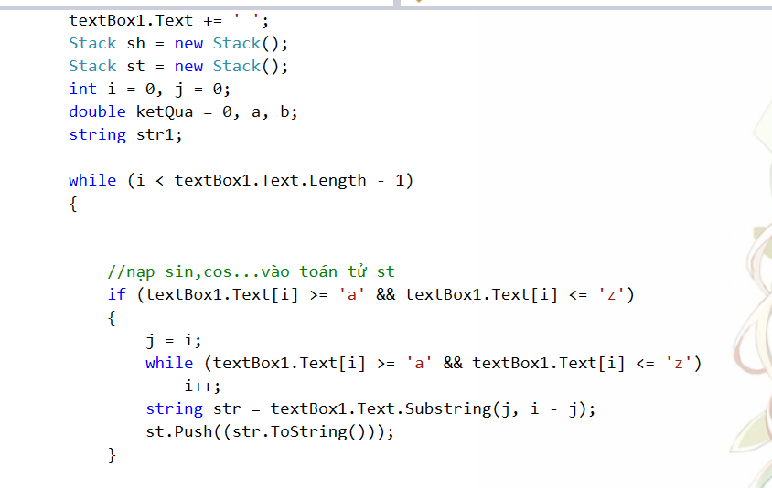
Tạo 2 ngăn xếp stack sh và st
11

Slide 14
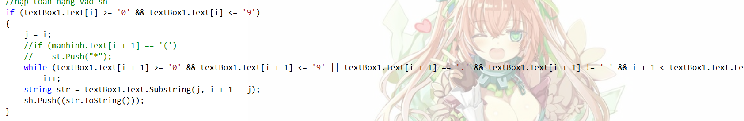
Nạp toán hạng vào sh
12

Slide 15
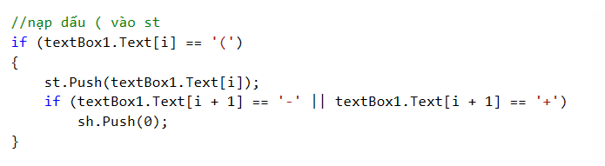
Nap dấu “(“ vào st
13

Slide 16
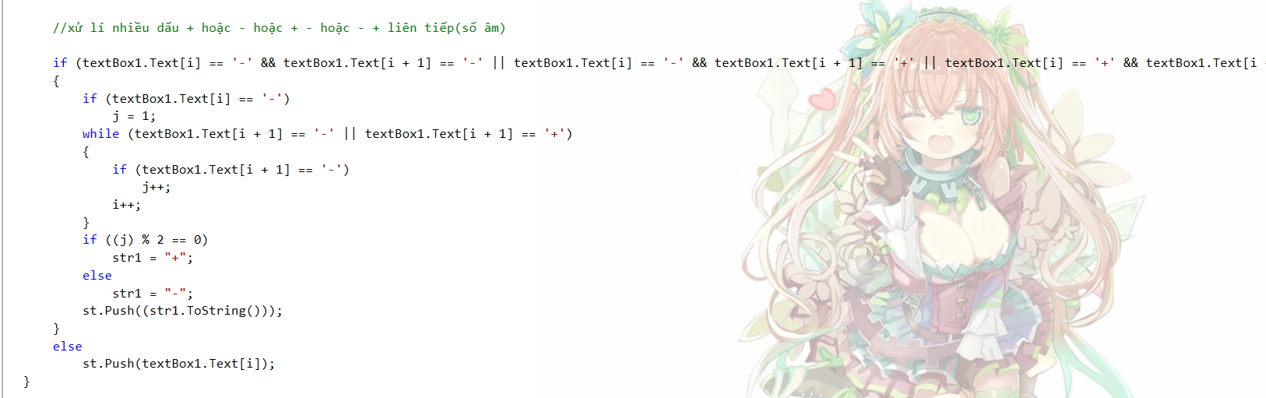
Xét các trường hợp “+” và “– “ liên tiếp
14

Slide 17
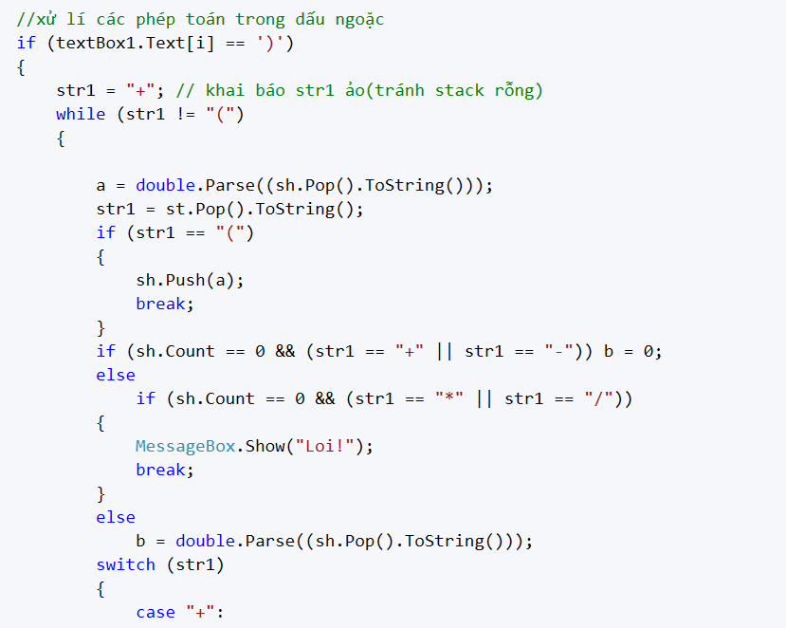
Xử lý các phép toán trong ngoặc
15

Slide 18
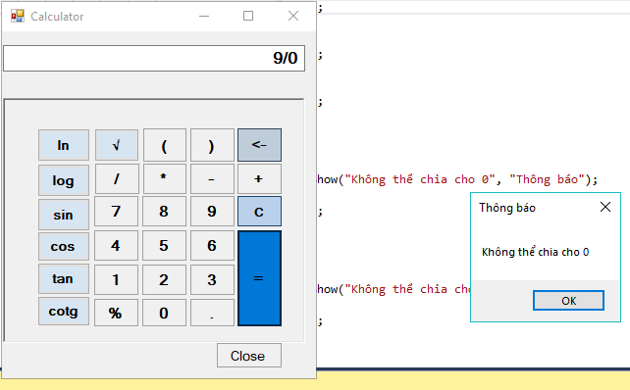
Lỗi khi nhập sai phép tính phân số có mẫu bằng 0
16

Slide 19
Phần 3:Kết luận
Ưu điểm
Sử dụng được các phép tính trong ngoăc và các phép tính sin, cos, tan…,log, ln hoặc là %
Ta sử dụng được các phép tính toán đã học được
Nhược điểm
Các phép tính lượng giác có chút không đúng với việc tính của rad
Không chính xác hoàn toàn với các phép tính lượng giác.
17

Slide 20
CẢM ƠN CÁC BÀI BẠN VÀ THẦY ĐÃ LẮNG NGHE

